Slide 1
«Подготовка детей к школьному обучению в условиях взаимодействия детского сада и семьи»
Подготовила Кошелева Г.В.
педагог-психолог МБДОУ детский сад № 55

Slide 2
Цель:
Обеспечение психолого-педагогической поддержки семьи и повышение компетентности родителей в вопросах подготовки детей к школьному обучению.

Slide 3
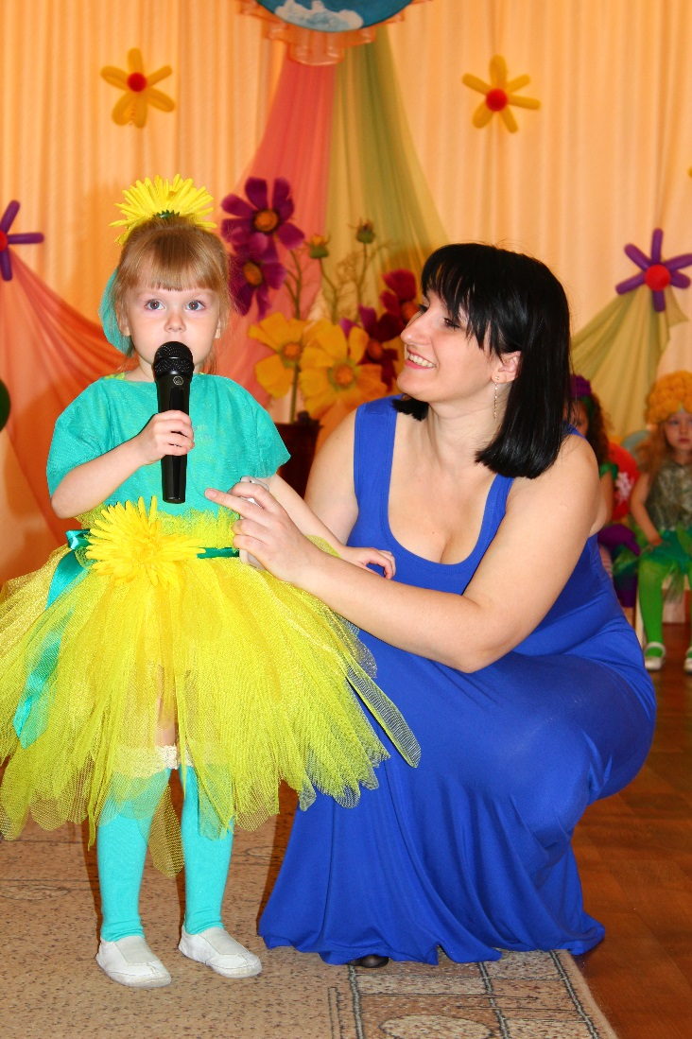
Задачи:
Способствовать развитию эффективного взаимодействия детского сада и семьи в вопросах школьной готовности;
формировать у родителей представления о целях и содержании дошкольной и предшкольной подготовки;
повышать ответственность родителей за воспитание и развитие детей;
подготовить родителей к новой социальной роли ребенка-ученика;
качественно подготовить ребенка к школьному обучению;
способствовать снижению тревожности у детей и родителей перед поступлением в школу.

Slide 4
Актуальность
Современные родители стремятся как можно раньше начать обучение своего ребенка, загружая его различными видами специализированной деятельности, по принципу «чем больше-тем лучше». Такое обучение сводится к выработке умений и навыков в той или иной области, но не способствует полноценному развитию ребенка.
Особо острыми являются проблемы подготовки детей к школе, решить которые можно только в процессе взаимодействия педагогов и родителей, так как школьная готовность охватывает все сферы жизни ребенка в детском саду и за его пределами.
Работа с родителями – это сложная и важная часть деятельности ДОУ, успех которой зависит от профессионализма всего коллектива. Организация продуктивного взаимодействия педагогов, детей и родителей – основа для достижения поставленных целей и задач.

Slide 5
Содержание взаимодействия
теоретические основы готовности детей к школе;
возможности семьи в подготовке ребенка к школьному обучению;
диагностика школьной зрелости;
информирование о подготовке к школе в условиях ДОУ;
возможные трудности и пути их преодоления;
практическая совместная деятельность, направленная на решение поставленных задач.

Slide 6
Алгоритм взаимодействия
семья
Цели и задачи взаимодействия с родителями
Запросы и потребности семьи
Мониторинг развития ребенка
Взаимодействие специалистов ДОУ

Slide 7
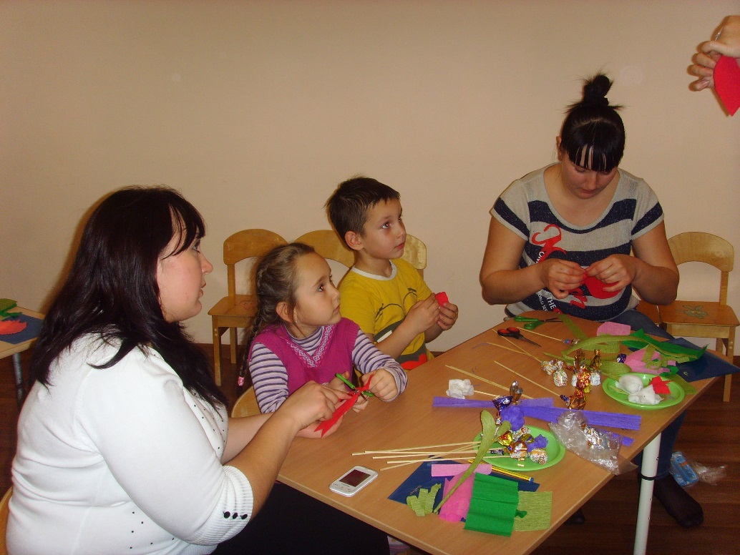
Принципы работы с родителями
Позитивность и доброжелательность;
доверительно-деловая форма общения;
сотрудничество, а не наставничество;
индивидуальный подход;
системность;
вовлечение родителей в процесс работы ДОУ;
признание за семьей права выбора характера и степени своего участия в совместной деятельности.

Slide 8
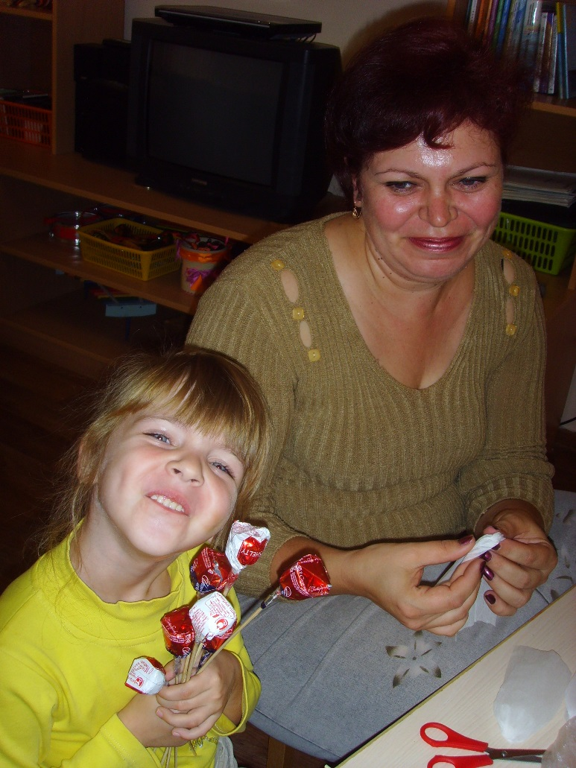
Формы взаимодействия
Познавательные: родительские собрания, встречи за круглым столом, дискуссии, беседы, консультации.
Наглядно-информационные: родительские уголки, стендовая информация, родительская библиотека, заметки на сайте ДОУ, дни открытых дверей, просмотры организованной образовательной деятельности, родительская почта, групповые просветительские странички, буклеты.
Деятельно-досуговые: праздники, конкурсы, ярмарки, выставки совместных работ, экскурсии, мастер-классы, практические семинары.

Slide 9
Спасибо за внимание! gv89287531204@mail.ru Кошелева Галина Владимировна

